Slide 1
动态规划入门
XJTUACM
齐智

Slide 2
LittleFall
软件61 齐智
QQ：1578166061
看ppt的过程中，注意ppt的备注
注意动态规划理论部分，每做一道题目都可以看一下加深理解
动态规划想不清楚的时候，就画表，画表，画表
（出题人不全是我

Slide 3
课程内容
引入
动态规划理论
经典题目（一）
背包问题
经典题目（二）
Notes:
内容较杂

Slide 4
引入
走台阶问题

Slide 5
走台阶问题
要走n级台阶，每次可以走一级，也可以走两级，求方案数
1<=n<=1e6
N=4时
1111，112，121，211，22，共5种

Slide 6
F(n)表示走n级台阶的方案数
F(n)=F(n-1)+F(n-2)
F(1)=1, F(2)=2
代码实现及复杂度

Slide 7
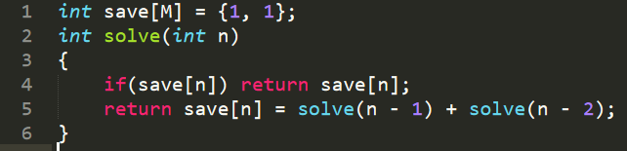
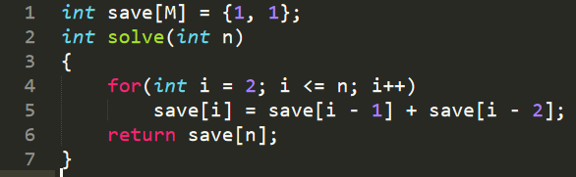
1.递归
(记忆化)
2.递推
3. 斐波那契第n项_矩阵快速幂/公式法
Notes:
复杂度
递归 O(2^n)
记忆化递归 O(n)
递推 O(n)
矩阵快速幂/公式法 O(logn)

Slide 8
动态规划理论
概念，应用条件，解法，复杂度分析，实现方式
Notes:
课程最后再回来复习一下。
刚进入理论部分的时候，理解如果有困难，可以之后每道例题看完再回来看一遍。

Slide 9
动态规划（DP）不是一种特定的算法，而是一种解决问题的思想。
Dynamic Programming，这里的programming不是指编程，而是指一种表格推演的形式，动态规划和【表格】关联十分紧密。
动态规划一般指的是，由局部的最优解得到全局的最优解。
Notes:
走台阶方案数问题实际上属于递推问题，狭义的动态规划只用来求最优解

Slide 10
动态规划解题方法
想出来以下三个点，一道题目就完成了80%
状态表示：如何将实际问题用表格（即数组）的形式来表示
状态转移：如何由已知状态得到未知状态
状态边界：哪些状态不用转移就可以得到
Notes:
以走台阶问题辅助思考，把这三点写在黑板上。
注：80%是不存在的，最多只有50%，因为还需要考虑【结果状态是什么】，【转移的循环顺序是什么】，【复杂度优化】，【如何编码不出bug】等问题

Slide 11
动态规划复杂度分析
状态数 × 转移复杂度
即：表项个数 * 填每个表项所需时间
Notes:
转移复杂度 = 转移所需状态数*单次转移复杂度

Slide 12
动态规划的问题要求
有以下三个特性的问题适用动态规划求解
最优子结构：全局最优解包含局部最优解
重叠子问题：子问题出现大量重叠
无后效性：每次决策不会影响之后的决策
Notes:
贪心的问题要求：最优子结构+贪心选择性
分治的问题要求：无重叠子问题
回溯的问题要求：无

Slide 13
动态规划的写法
记忆化搜索：
递归+记忆化
不用考虑遍历顺序
递推
从状态边界向前递推
无函数调用消耗，较为高效
Notes:
可以了解一下填表法与刷表法：本讲中默认按填表法的dp
此页可能不放

Slide 14
经典题目（一）
数字三角形问题，石子归并问题

Slide 15
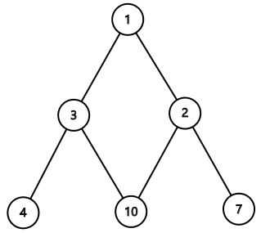
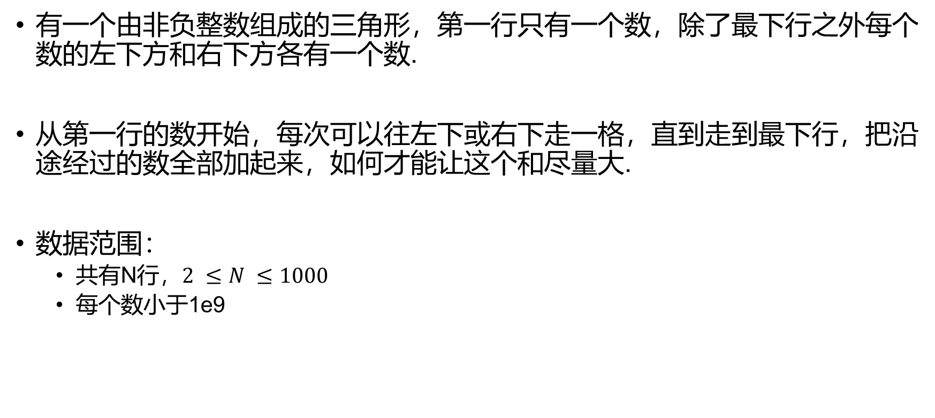
数字三角形问题
有一个由非负整数组成的三角形，第一行只有一个数，除了最下行之外每个数的左下方和右下方各有一个数.
从第一行的数开始，每次可以往左下或右下走一格，直到走到最下行，把沿途经过的数全部加起来，如何才能让这个和尽量大.
数据范围：
共有N行，$2 ≤N ≤1000$
每个数小于1e9
Notes:
洛谷 P1216
先考虑使用dfs的方法。
考虑最优子结构、重叠子问题的概念。

Slide 16
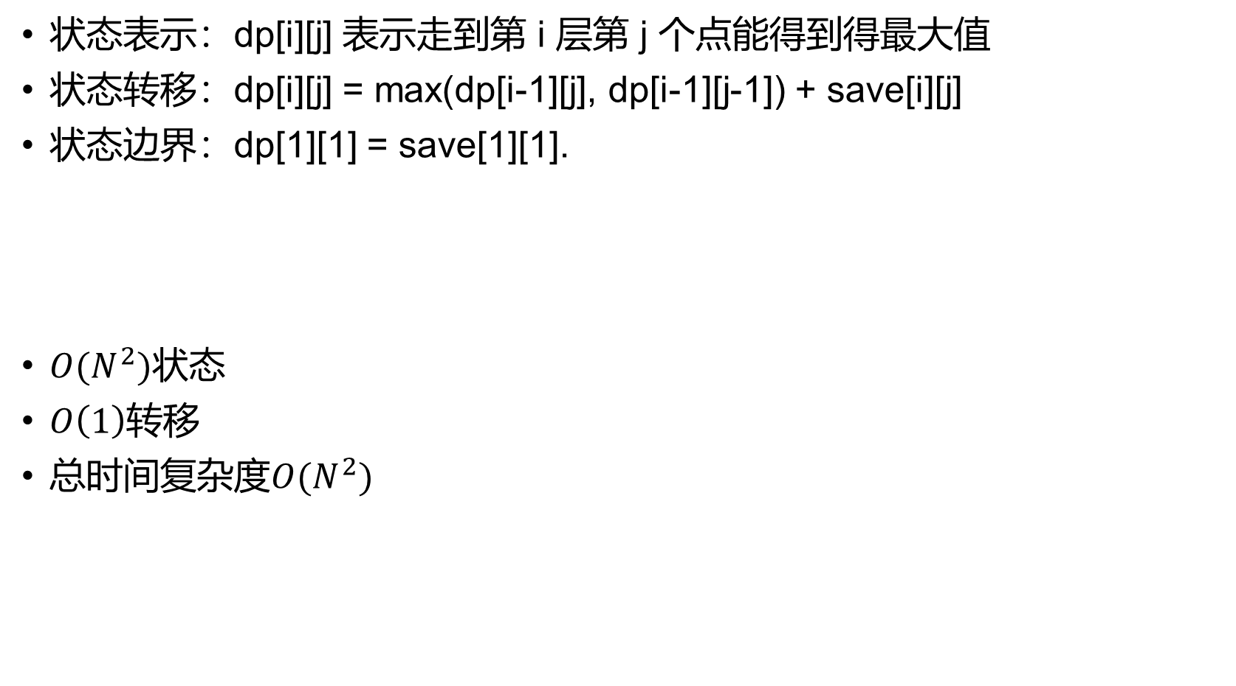
状态表示：dp[i][j] 表示走到第 i 层第 j 个点能得到得最大值
状态转移：dp[i][j] = max(dp[i-1][j], dp[i-1][j-1]) + save[i][j]
状态边界：dp[1][1] = save[1][1].
$O(N^{2})$状态
$O\left(1\right)$转移
总时间复杂度$O(N^{2})$

Slide 17
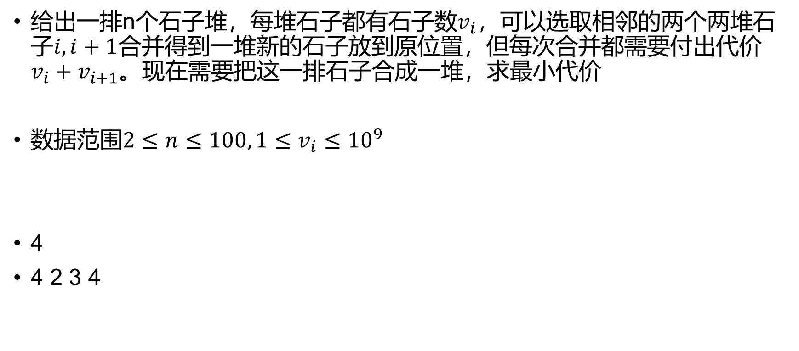
石子合并问题
给出一排n个石子堆，每堆石子都有石子数$v_{i}$，可以选取相邻的两个两堆石子$i, i+1$合并得到一堆新的石子放到原位置，但每次合并都需要付出代价$v_{i}+v_{i+1}$。现在需要把这一排石子合成一堆，求最小代价
数据范围$2≤n≤100, 1≤v_{i}≤{10}^{9}$
4
4 2 3 4
Notes:
贪心是错的

Slide 18
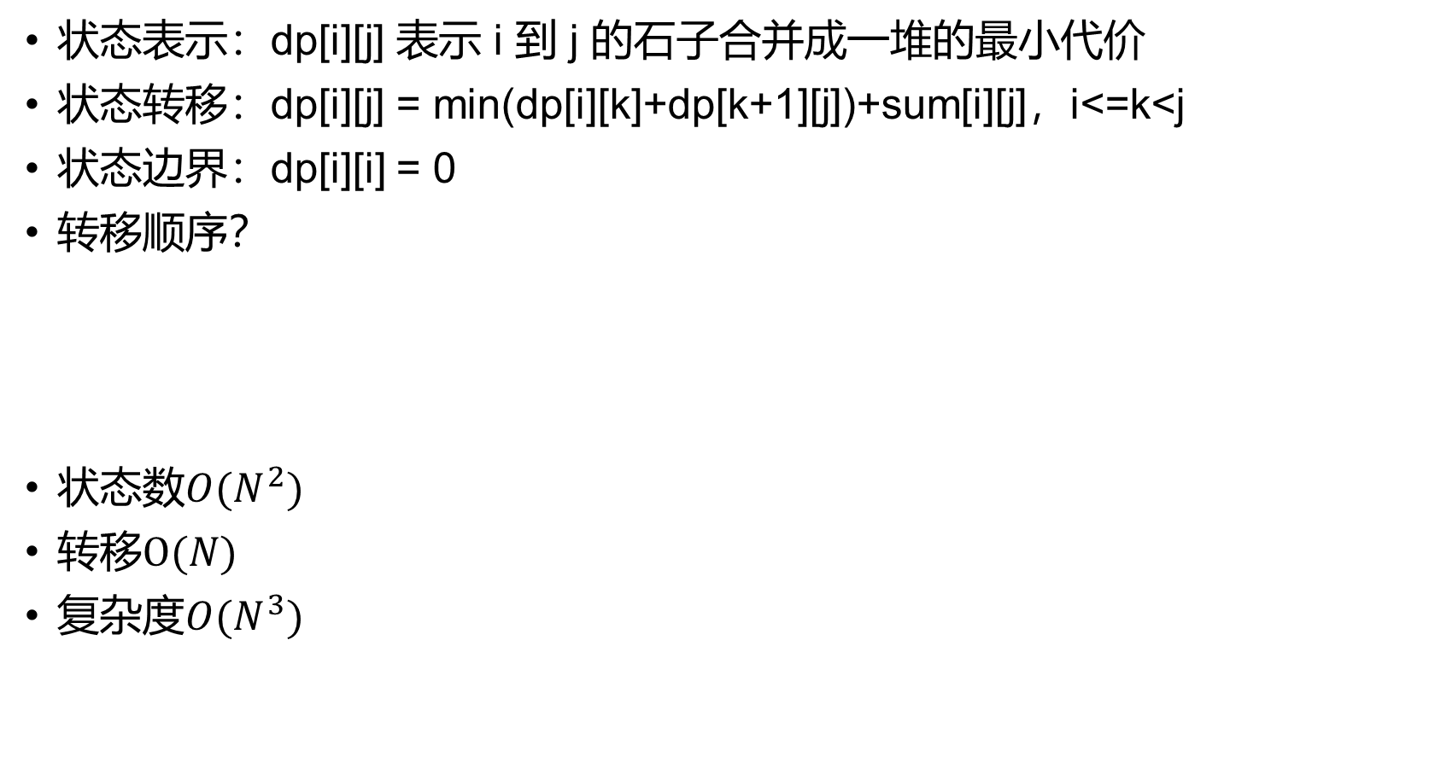
状态表示$：$dp[i][j] 表示 i 到 j 的石子合并成一堆的最小代价
状态转移：dp[i][j] = min(dp[i][k]+dp[k+1][j])+sum[i][j]，i<=k<j
状态边界：dp[i][i] = 0
转移顺序？
状态数${O(N}^{2})$
转移$O(N)$
复杂度$O(N^{3})$
Notes:
画表！！！

Slide 19
石子合并2
在一个圆形操场的四周摆放N堆石子,现要将石子有次序地合并成一堆.规定每次只能选相邻的2堆合并成新的一堆，并将新的一堆的石子数，记为该次合并的代价。
试计算出将N堆石子合并成1堆的最小代价和最大代价.
Notes:
洛谷 P1880 石子合并

Slide 20
背包问题
01背包，空间优化，满包问题，完全背包

Slide 21
01背包
给定一个容量为v的背包和n个物品,
每个物品体积Ci，价值Wi.
问最多能向背包中装多少价值的物品?
1<= n<=1000
1<=v, c_i<=1000
0<=w_i<=1e9
样例输入：
3 5
1 5
2 12
4 20
样例输出：25
Notes:
画出表格！！！！

Slide 22
贪心做法
搜索做法(手写)
复杂度O(2^n)
状态表示了解一下?
dp[i][j]表示考虑前 i 个物品，有容量为 j 时可得到的最大收益

Slide 23
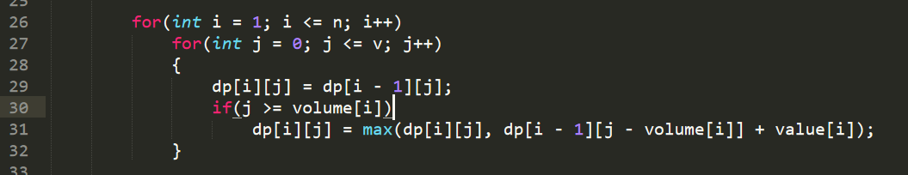
状态表示：dp[i][j]表示前 i 个物品，有容量为 j 时的最大价值
状态转移：dp[i][j] = max(dp[i-1][j], dp[i-1][j-c]+w)
状态边界：dp[0][0] = 0
时间复杂度：O(nv)
空间复杂度：O(nv)

Slide 24
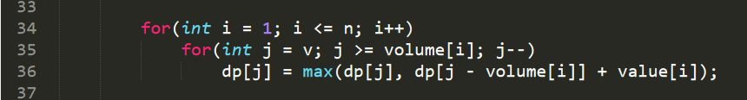
DP的空间复杂度优化
注意到，每一行的状态仅有上一行推出。
有这种性质的问题都可以使用一个叫作滚动数组的空间优化。
把n行的状态优化成两行。
而背包问题，每个状态只会由正上方和左上方的状态转移得到。
此时可以把空间优化成一行，但是求值顺序要反过来。
如果求值顺序不是反过来的，会发生什么？

Slide 25
满包问题
有n(<=100)个物品，每个物品的价格为ai(<=1000)，现在身上有m（<=10000)元，问
最多能花多少钱？
有几种把钱花光的方式？
状态表示：dp[i][j]表示前 i 个物品装满 j 体积背包的方法数
状态转移：dp[i][j] = dp[i-1][j] + dp[i-1][j-ai]
状态边界：dp[0][0] = 1
Notes:
洛谷 1164

Slide 26
完全背包
给定一个容量为v的背包和n种物品,
每种物品有无限个且有体积c和价值w
问最多能向背包中装多少价值的物品?
1≤n ≤1000
1≤v, c_i≤1000
0≤ w_i ≤ 1e9
Notes:
可以解释一下什么是决策

Slide 27
naive做法：
状态表示：dp[i][j]表示前 i 个物品，有容量为 j 时的最大价值
状态转移：dp[i][j] = max{dp[i-1][j-kc]+kw}，0<=k<=j/w
状态边界：dp[0][0] = 0
时间复杂度：O(nvv)
画表大法好：01背包的空间优化为什么要倒着做？

Slide 28
经典题目（二）
最长公共子序列，最长上升子序列

Slide 29
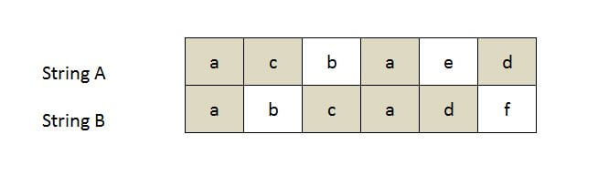

最长公共子序列 LCS
给定两个串A,B,求他们的最长公共子序列的长度
子序列/子串
数据范围$1 ≤\left|A\right|, \left|B\right|≤1000$

Slide 30
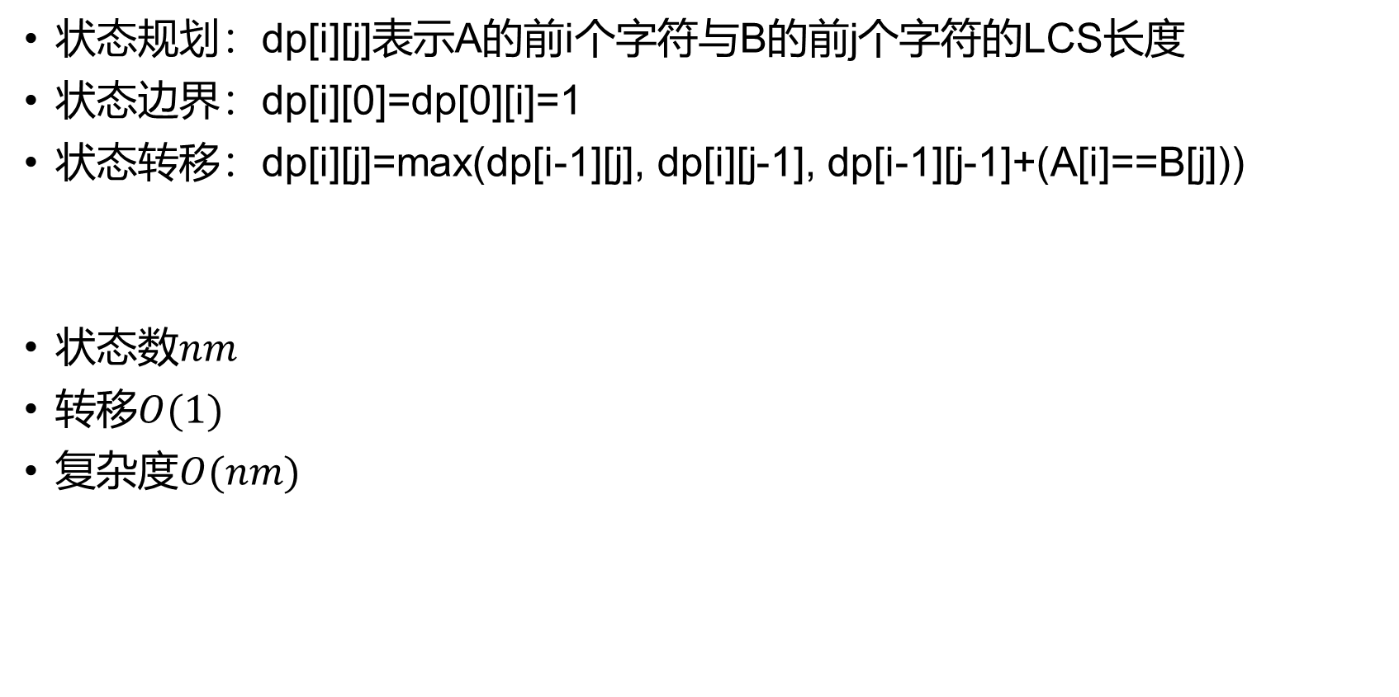
状态规划：dp[i][j]表示A的前i个字符与B的前j个字符的LCS长度
状态边界：dp[i][0]=dp[0][i]=1
状态转移：dp[i][j]=max(dp[i-1][j], dp[i][j-1], dp[i-1][j-1]+(A[i]==B[j]))
状态数$nm$
转移$O(1)$
复杂度$O(nm)$

Slide 31
最长上升子序列 LIS
给定一个数字序列,求它的最长上升子序列的长度，要求子序列中的元素严格上升。
6
1 5 4 2 3 6
输出:4
16
0 8 4 12 2 10 6 14 1 9 5 13 3 11 7 15
输出:6

Slide 32
解法1：给自己排序后与自己求一个LCS
解法2：
状态表示：设dp[i]是以S[i]为结尾的LIS长度
状态边界：dp[i] = 1
状态转移：dp[i] = max{dp[j]+1} ，(j<i && S[j]<S[i])
时间复杂度？

Slide 33
如何优化时间？
有些转移，是永远不会用到的，比如 0 5 4 xxxx， 之后的转移，要么从0转移出去，要么从4转移出去，绝对不会从5转移出去。
维护一个数组len[i]，表示长度为 i 的子序列最小的末尾。（推演）
可以看到，len数组具有单调性，于是可以通过二分查找来实现dp数组的转移。
二分查找的实现方法？
std::lower_bound()
std::upper_bound()
Notes:
最长上升子序列
最长下降子序列
最长不上升自序列
最长不下降子序列

Slide 34
转化例题：
给定两个1到n排列,求最长公共子序列，数据范围3e5
Notes:
Luogu P1439

Slide 35
总结
动态规划

Slide 36
动态规划
状态表示、状态转移、状态边界
最优子结构、重叠子问题、决策无后效性
时间复杂度计算
时空复杂度优化
后续内容：
背包进阶：多重背包、二维费用背包、依赖背包、...
时间优化：单调dp、数据结构优化dp、斜率dp、四边形dp、...
dp类型：状压dp、概率dp、博弈论、...
dp与其它内容相结合

